Slide 1



STRATEGIJA LOKALNEGA RAZVOJA PARTNERSTVA LAS ZASAVJE IN OSNUTEK 1. JAVNEGA POZIVA ZA IZBOR OPERACIJ ZA OBDOBJE 2014-2020
Hrastnik, 18.10.2016

Slide 2
OSEBNA IZKAZNICA PARTNERSTVA LAS ZASAVJE
Naziv LAS | Partnerstvo lokalne akcijske skupine Zasavje
Naslov LAS | Cesta 1. maja 83, 1430 Hrastnik
Naslov varnega elektronskega predala | partnerstvo-las-zasavje@vep.si
Spletna stran LAS | www.las-zasavje.eu
Predsednik LAS | Slavi Gala
Vodilni partner LAS | Območna obrtno – podjetniška zbornica Hrastnik
Naslov vodilnega partnerja LAS | Cesta 1. maja 83, 1430 Hrastnik
Številka transakcijskega računa LAS | SI56 6100 0001 2305 767, odprt pri Delavski hranilnici d.d.
Velikost območja LAS | 263,7 km²
Število prebivalcev LAS | 42.824
Število občin | 3
Vključene občine (naštejte) | HRASTNIK, TRBOVLJE, ZAGORJE OB SAVI
Problemsko območje ali območje ZTNP-1 (označi) | DA NE
Kohezijska regija | VZHODNA KOHEZIJSKA REGIJA
SLR bo financirana (označi) | EKSRP | ESRR | ESPR
Glavni sklad (označi) | EKSRP | ESRR | ESPR
Datum ustanovitve lokalnega partnerstva | 15.10.2015
Število članov LAS | 62

Slide 3
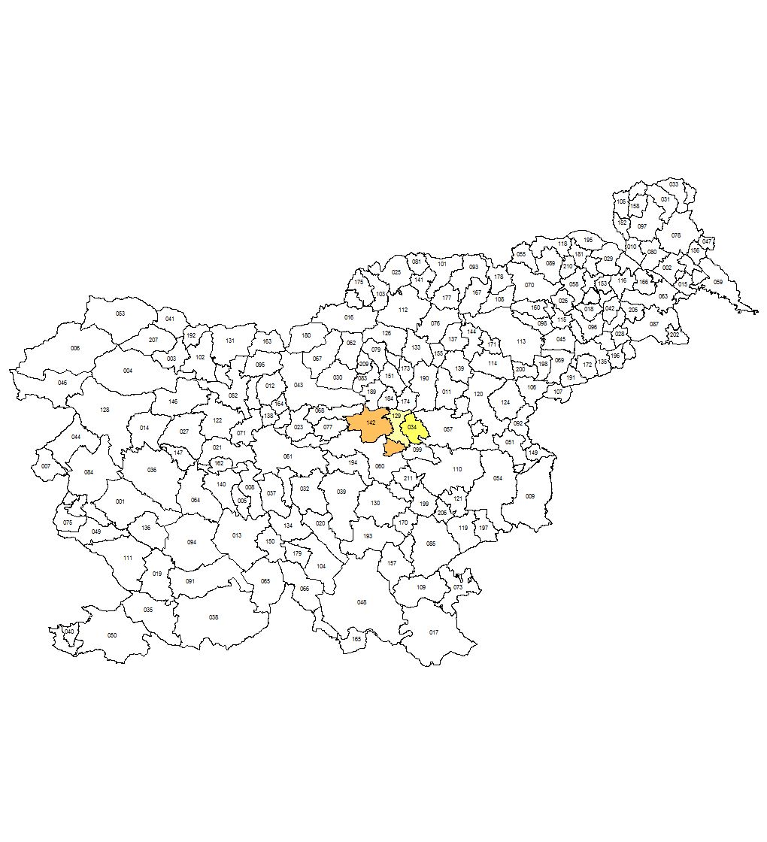

Slide 4
PRAVNE PODLAGE ZA DELOVANJE PARTNERSTVA LAS ZASAVJE IN IZVAJANJE OPERACIJ V OBDOBJU 2014-2020
Finančna perspektiva: 2007-2013
Finančna perspektiva 2014-2020: dodatno še ESRR sklad
Pravne podlage:
1. Uredba o izvajanju lokalnega razvoja, ki ga vodi skupnost, v programskem obdobju 2014-2020 (dostopna na: http://www.uradni-list.si/1/objava.jsp?sop=2015-01-1759).
2. Uredba o spremembah in dopolnitvah Uredbe o izvajanju lokalnega razvoja, ki ga vodi skupnost, v programskem obdobju 2014-2020 (dostopna na: http://www.uradni-list.si/1/objava.jsp?sop=2016-01-1168).
3. Program razvoja podeželja 2014- 2020 (dostopen na: http://www.program-podezelja.si/sl/).
4. Operativni program za izvajanje evropske kohezijske politike za programsko obdobje 2014-2020 (dostopen na: http://www.eu-skladi.si/kohezija-do-2013/2014-2020/operativni-program-za-obdobje-2014-2020).
5. Regionalni razvojni program zasavske regije za obdobje 2014-2020 (dostopen na: http://www.rcr-zasavje.si/uploads/Novice/rrp_2016_2019/20151006_sprejet_in_potrjen_RRP.pdf).

Slide 5
POT DO PARTNERSTVA LAS ZASAVJE
Nabor delavnic in sestankov pri snovanju STRATEGIJE LOKALNEGA RAZVOJA, telefonski in osebni razgovori z nosilci projektnih idej – oblikovanje SWOT analize, glavnih ciljev in kazalnikov
Povabilo k oddaji projektnih idej (2 meseca) – 126 projektnih idej,
Izvedba 3 delavnic (po posameznih tematskih področjih),
Podpis Pogodbe s strani 41 ustanovnih pogodbenih partnerjev 15.10.2015 (na podlagi prejetih Pisem o nameri), kasneje še 21 novih pogodbenih partnerjev,
Volilna skupščina 12.11.2015 (izbor vodilnega partnerja, določitev temeljih organov LAS),
Skupščina 26.1.2016 (potrditev SLR).

Slide 6
ORGANI PARTNERSTVA LAS ZASAVJE
SKUPŠČINA LAS (najvišji organ Partnerstva LAS Zasavje)
UPRAVNI ODBOR LAS (13-članski)
PREDSEDNIK LAS (Slavi Gala - zastopa in predstavlja LAS v razmerju do tretjih oseb)
NAMESTNIK PREDSEDNIKA LAS (Mitja Adamlje – nadomešča predsednika v času njegove odsotnosti in zadržanosti)
NADZORNI ODBOR LAS (3-članski)
ODBOR ZA OCENJEVANJE OPERACIJ (5-članski in 2 nadomestna člana).

Slide 7
STRATEGIJA LOKALNEGA RAZVOJA PARTNERSTVA LAS ZASAVJE
OSNOVA: 126 projektnih idej (na podlagi teh projektih idej je bila narejena tudi finančna razdelitev sredstev po skladih)
ODDAJA: 29.1.2016 (2. rok), vsebinska in tehnična dopolnitev
RAZVOJA VIZIJA SLR:
Na območju LAS se je kot osnova za določitev ciljev opredelila razvojna vizija:
»Na notranjih potencialih regije temelječ trajnostni razvoj območja in razvito kreativno gospodarsko okolje z aktivnim vključevanjem prebivalcev za zagotavljanje visoke kakovosti življenja v Zasavju«.
RAZVOJNI CILJI SLR:
Na osnovi identificiranih potreb, ki izhajajo iz analize stanja in SWOT analize so opredeljeni splošni in posebni cilji strategije. Splošni cilji so cilji daljšega časovnega obdobja in so skladni z lokalnimi in regionalnimi programi območja LAS. Na ravni strategije so bili določeni trije splošni cilji:
krepitev trajnostnih rešitev za sobivanje zasavskih skupnosti,
vključevanje notranjih potencialov regije za gospodarsko preobrazbo in
obogatitev raznolikosti podeželja in urbanih naselij ter ohranitev kvalitete življenja vseh prebivalcev na podeželju.
:
-

Slide 8
FINANČNA KONSTRUKCIJA PO PODUKREPIH IN SKLADIH
Pripravljalna podpora | EKSRP | 9.928,56 | 0,70
 | ESPR
 | ESRR | 10.071,44 | 0,70
Podpora za izvajanje operacij v okviru strategije lokalnega razvoja, ki ga vodi skupnost | EKSRP | 698.385,19 | 48,95
 | ESPR
 | ESRR | 405.717,62 | 28,43
Priprava in izvajanje dejavnosti sodelovanja lokalne akcijske skupine | EKSRP | 0,0 | 0,0
 | ESPR
 | ESRR | 21.353,53 | 1,50
Podpora za tekoče stroške in stroške animacije | EKSRP | 0,0 | 0,0
 | ESPR
 | ESRR | 281.364,08 | 19,72
Skupaj |  | 1.426.820,42 | 100 %

Slide 9
4 TEMELJNA TEMATSKA PODROČJA STRATEGIJE LOKALNEGA RAZVOJA PARTNERSTVA LAS ZASAVJE
USTVARJANJE DELOVNIH MEST –524.102,81 € (47,47%)
RAZVOJ OSNOVNIH STORITEV- 250.000,00 € (22,64%)
VARSTVO OKOLJA IN OHRANJANJE NARAVE – 115.000,00 € (10,42%)
VEČJA VKLJUČENOST MLADIH, ŽENSK IN DRUGIH RANLJIVIH SKUPIN – 215.000,00 € (19,47%).
- STOPNJA FINANCIRANJA: 80% ESRR, 85% EKSRP

Slide 10
UKREPI PO POSAMEZNIH TEMATSKIH PODROČJIH
Preglednica 46: Opredeljeni ukrepi po tematskih področjih ukrepanja in finančna razdelitev sredstev CLLD
Tematska področja | Ukrepi | EKSRP (v eur) | ESRR (v eur) | Skupaj /ukrep (v eur) | Skupaj/TP (v eur) | Delež (%) | Ukrep (%) | EKSRP (%) | ESRR (%)
TP1 | U1 | 213.385,19 | 185.717,62 | 399.102,81 | 524.102,81 | 47,47 | 36,15 | 30,55 | 45,78
 | U4 | 70.000,00 | 55.000,00 | 125.000,00 |  |  | 11,32 | 10,02 | 13,56
TP2 | U2 | 125.000,00 | 0,00 | 125.000,00 | 250.000,00 | 22,64 | 11,32 | 17,90 | 0,00
 | U6 | 125.000,00 | 0,00 | 125.000,00 |  |  | 11,32 | 17,90 | 0,00
TP3 | U5 | 70.000,00 | 45.000,00 | 115.000,00 | 115.000,00 | 10,42 | 10,42 | 10,02 | 11,09
TP4 | U3 | 25.000,00 | 40.000,00 | 65.000,00 | 215.000,00 | 19,47 | 5,89 | 3,58 | 9,86
 | U7 | 70.000,00 | 80.000,00 | 150.000,00 |  |  | 13,59 | 10,02 | 19,72
SKUPAJ |  | 698.385,19 | 405.717,62 | 1.104.102,81 | 1.104.102,81 | 100,00 | 100,00 | 100,00 | 100,00

Slide 11
Legenda:
U1 – Inovativna lokalna partnerstva
U2 – Inovativni turistični produkti
U3 – Vključevanje lokalno pomembnih vsebin v izobraževanje in vseživljenjsko učenje
U4 – Inovativni lokalni produkti
U5 – Alternativni načini proizvodnih potencialov na območju Natura 2000 in na degradiranih območjih
U6 – Ureditev pogojev za aktivno delovanje medgeneracijskih in drugih zasavskih skupnosti
U7 – Aktivno vključevanje ranljivih skupin v lokalno skupnost
TP1 – Ustvarjanje delovnih mest
TP2 – Razvoj osnovnih storitev
TP3 – Varstvo okolja in ohranjanje narave
TP4 – Večja vključenost mladih, žensk in drugih ranljivih skupin

Slide 12
HORIZONTALNI CILJI EU
Ukrepi | HORIZINTALNI CILJI EU
 | okolje | blažitev podnebnih sprememb in prilagajanje nanje | inovacije | enake možnosti in nediskriminacija
Inovativna lokalna partnerstva | X |  | X | X
Inovativni turistični produkti | X | X | X
Vključevanje lokalno pomembnih vsebin v izobraževanje in vseživljenjsko učenje |  |  | X | X
Inovativni lokalni produkti | X | X | X
Alternativni načini proizvodnih potencialov na območju Natura 2000 in na degradiranih območjih | X | X | X
Ureditev pogojev za aktivno delovanje medgeneracijskih in drugih skupnosti | X |  | X | X
Aktivno vključevanje ranljivih skupin v lokalno skupnost | X |  | X | X

Slide 13
SISTEM SPREMLJANJA IN VREDNOTENJA SLR
1 X LETNO SPREMEMBA SLR
31.12.2018 (85% doseženih mejnikov, dodatna sredstva)
Leto | Vrsta poročanja | Rok za oddajo poročila | Obdobje vezano na poročilo
2017 | Letno poročilo in vsebine vrednotenja | 31.3.2017 | do 31.12.2016
2018 | Letno poročilo | 31.3.2018 | do 31.12.2017
2019 | Letno poročilo in vmesno vrednotenje strategije | 31.3.2019 | do 31.12.2018
2020 | Letno poročilo | 31.3.2020 | do 31.12.2019
2021 | Letno poročilo | 31.3.2021 | do 31.12.2020
2022 | Letno poročilo | 31.3.2022 | do 31.12.2021
2023 | Letno poročilo | 31.3.2023 | do 31.12.2022
2024 | Letno poročilo in končno vrednotenje strategije | 31.3.2024 | do 31.12.2023
Terminski načrt poročanja pristojnim organom upravljanja

Slide 14
Za merjenje glavnih ciljev strategije so opredeljeni naslednji kazalniki:
število novo ustvarjenih delovnih mest za polni delovni čas,
število novo ustvarjenih dopolnilnih dejavnosti na kmetijah,
število podprtih socialnih podjetij,
število vzpostavljenih partnerstev,
število podprtih operacij,
ustvarjeno pokritje (v evrih),
število turističnih produktov,
število novih programov in
trajnostni učinek operacij (število srečanj projektnih partnerjev po zaključeni operaciji in/ali število podanih izjav o zagotavljanju trajnosti operacije po zaključku).

Slide 15
JAVNI POZIV ZA SOFINANCIRANJE OPERACIJ V OBDOBJU 2014-2020
1. PREDVIDENI TRIJE JAVNI POZIVI: konec leta 2016, februar 2018 in v začetku leta 2020
2. OBDOBJE UPRAVIČENOSTI STROŠKOV:
Upravičeni stroški za izvedbo operacij sofinanciranih iz EKSRP so stroški, nastali po izdaji odločbe, s katero Agencija RS za kmetijske trge in razvoj podeželja odobri izvajanje predlagane operacije.
Upravičeni stroški za izvedbo operacij sofinanciranih iz ESRR so stroški, ki so nastali po oddaji vloge v odobritev na Ministrstvo za gospodarski razvoj in tehnologijo
3. PREGLED OSNUTKA JAVNEGA POZIVA ZA LETO 2016

Slide 16
Kontaktni podatki:
OSEBNO NA OOZ Hrastnik, Cesta 1. maja 83, 1430 Hrastnik
Telefonska številka: 03/56-32-960, mobi: 070/507-578
E-mail naslov: branka.dolinsek@ozs.si, masa.kovac@hotmail.com

